Slide 1

SANIDAD ANIMAL PARA EL DESARROLLO

Slide 2
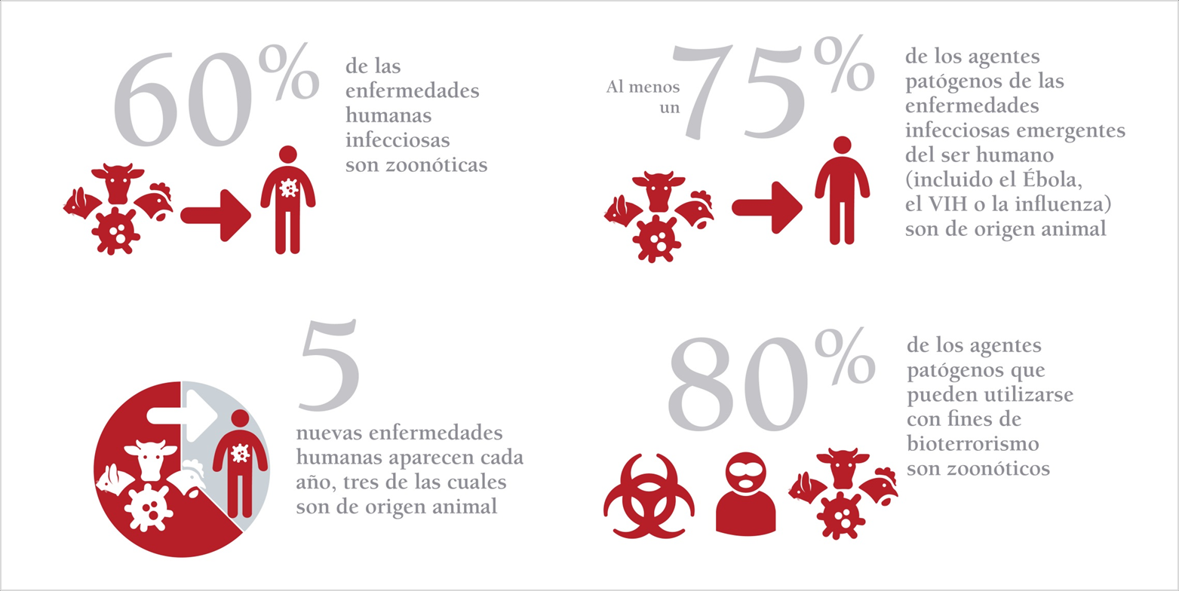

Slide 3
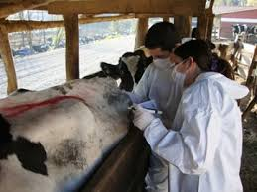
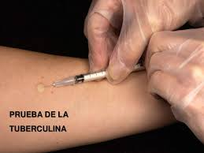
Control de la Sanidad Animal
Promoción de la Salud

Slide 4
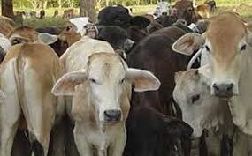
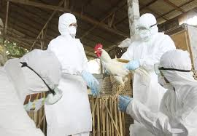
Esencial para los Programas de Producción Animal
Imprescindible sustrato de programas de Salud Pública
Desarrollo Social.

Slide 5



Slide 6
Infraestructura
Técnica
Veterinarios
Otros Técnicos
Administrativa
Gestión del Conocimiento

Slide 7
Formación
Veterinarios
Técnicos de Extensión Agraria
Otros Técnicos
Población
Administración

Slide 8
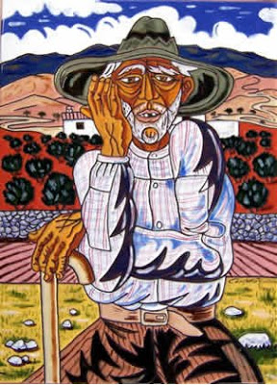
Empoderamiento de las organizaciones

Slide 9
Construir procesos
Tecnología
Prácticas Modernas
Prácticas tradicionales

Slide 10
"La salud es un estado de completo bienestar físico, mental y social, y no solamente la ausencia de afecciones o enfermedades".
Preámbulo de la Constitución de la Organización Mundial de la Salud, que fue adoptada por la Conferencia Sanitaria Internacional, celebrada en Nueva York del 19 de junio al 22 de julio de 1946, firmada el 22 de julio de 1946 por los representantes de 61 Estados (Official Records of the World Health Organization, Nº 2, p. 100), y entró en vigor el 7 de abril de 1948. La definición no ha sido modificada desde 1948.

Slide 11
«One Health, Una sola salud»
El concepto «Una sola salud» (año 2000).
noción conocida desde hace más de un siglo: la salud humana y la sanidad animal son interdependientes y están vinculadas a los ecosistemas en los cuales coexisten.

Slide 12
“Te quiero porque tus manos trabajan por la justicia.” M. Benedetti.
Eskerrik asko.

